Slide 1
Тема Портрет в графике «ПОДАРОК ДОРОГОМУ ЧЕЛОВЕКУ»
Разработка педагога дополнительного образования
МУ ДО ЦДТ «РОДНИК»
г.о. Оехово-Зуево
Полухиной Ольги Ивановны

Slide 2
Цель: Обобщение и применение на практике полученных ранее знаний и умений в создании силуэтного портрета.
Задачи:
1. Формировать представление об искусстве силуэта.
2. Раскрыть ценностный аспект искусства силуэта в жизни, изобразительном искусстве и человеческих взаимоотношениях
3. Раскрыть взаимосвязь изобразительных средств выразительности для создания художественного образа

Slide 3
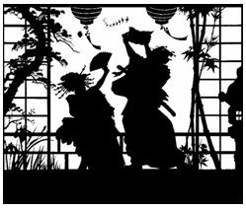
Искусство теневого театра Китая

Slide 4
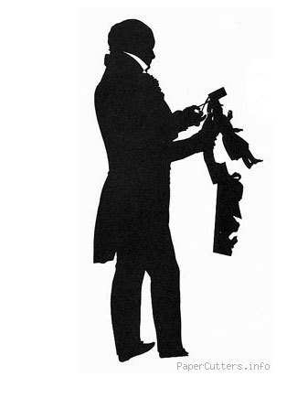
Автопортрет Эдуара Огюста

Slide 5
Екатерина II ратобота Ф. Сидо

Slide 6
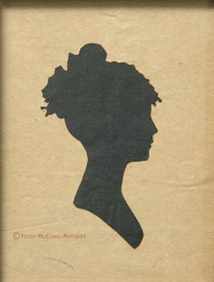
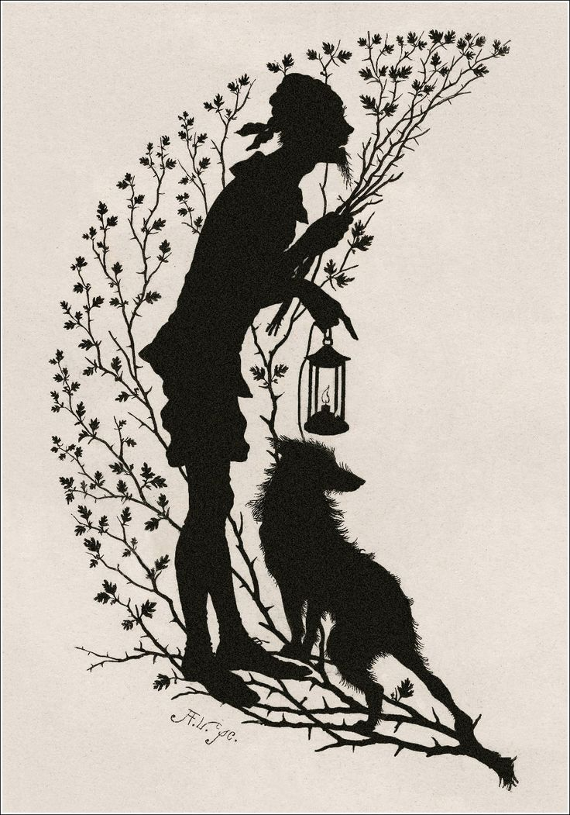

Slide 8
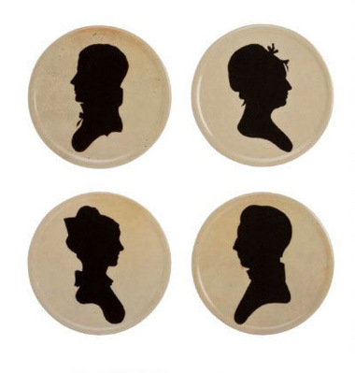
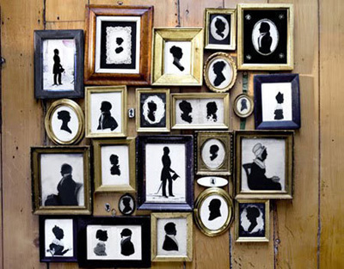

Slide 10
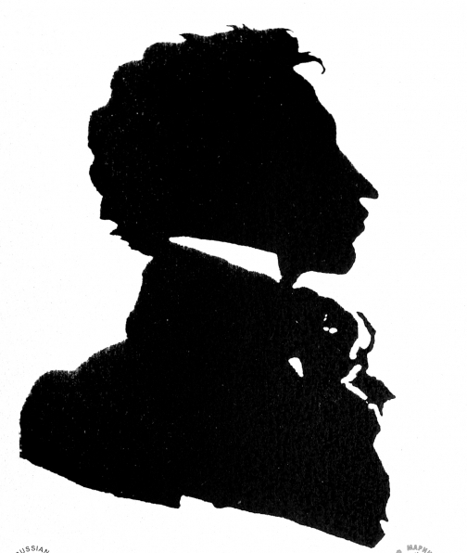

Slide 11
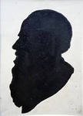

Slide 12
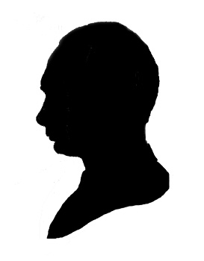

Slide 13
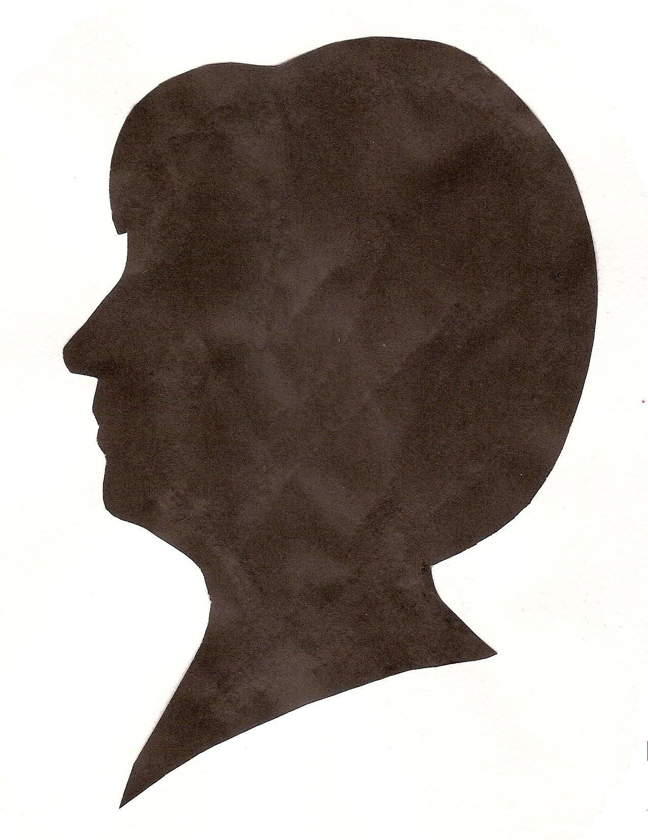

Slide 14
Искусство силуэта. Подарок дорогому человеку

Slide 15
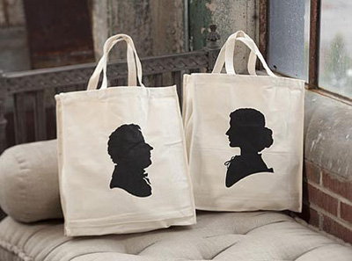

Slide 16
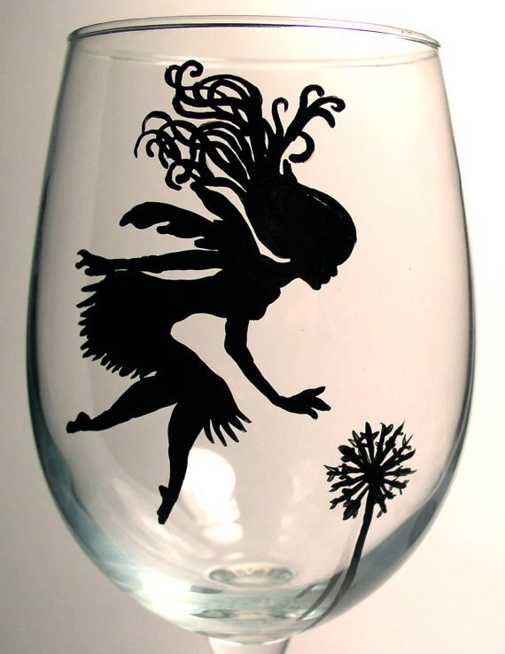
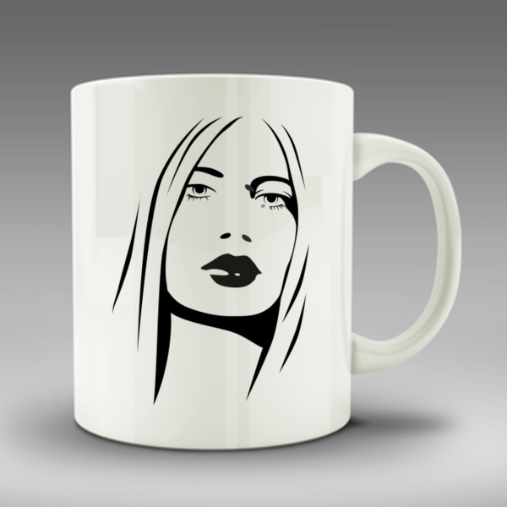
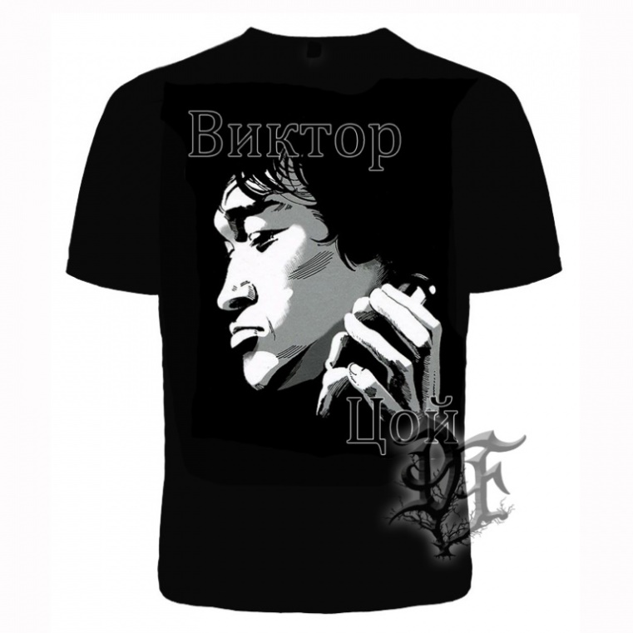

Slide 18
Спасибо за
творчество

